Slide 1


Slide 2


Slide 3

Marcos 5:21-43

Slide 4

LA HISTORIA DE LA HIJA DE JAIRO: PARTE 1 (5:21-24)

Slide 5

La historia comienza con Jesús rodeado de una gran multitud (5:21). De
repente, se acerca alguien que no es cualquier persona. Él no es parte de la
multitud y tiene nombre: Jairo (5:22).

Slide 6
Sin rodeos y sin etiqueta,
el destacado líder se arrodilló a los pies de Jesús y, con insistencia, le rogó
que fuera a ver a su hijita (5:23). La urgencia de la situación eliminó cualquier
intento de protocolo. Esa hija necesitaba salvación (5:23).

Slide 7
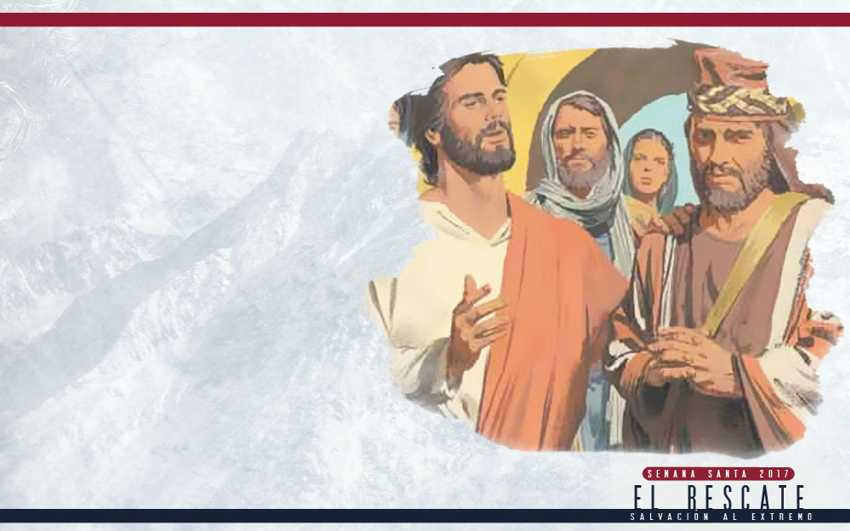
La reacción de Jesús (“Fue, pues, con él” 5:24) revela que él se compadeció
de la hija de Jairo. Pero la historia que viene a continuación parece
sugerir que Jesús no compartía el mismo sentido de urgencia que Jairo.

Slide 8
LA HISTORIA DE LA MUJER CON FLUJO DE SANGRE (5:24-34)

Slide 9

De modo similar al comienzo de la historia sobre la hija de Jairo (5:21), la segunda historia –la historia de la mujer con flujo de sangre– es presentada
por la presencia de una gran multitud (5:24). Pero si en la primera historia la multitud es mencionada en un sentido de diferenciación, en la segunda se la menciona en términos de identificación.

Slide 10
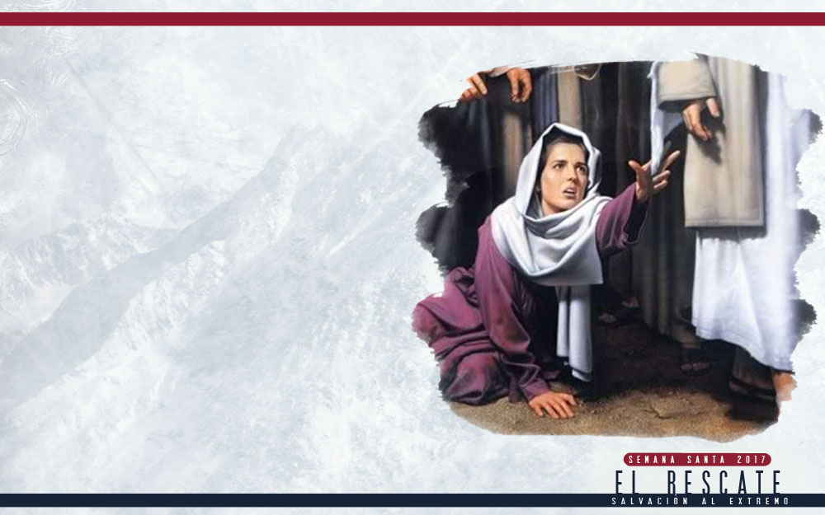
De hecho, su creencia era correcta. Eso fue suficiente para curarla (5:29). Sin embargo, lo que no se pudo concretar fue su intención de anonimato. Jesús insistió en romper ese anonimato y demostrarle a ella y a
todos que su toque de fe fue notado (5:30-32).

Slide 11
Podríamos enumerar por lo menos tres razones por las cuales Jesús tuvo esa actitud:
1
Para demostrar que ella no fue curada por medio de un toque mágico, sino por una persona
(“poder que había salido de él” 5:30);

Slide 12
Podríamos enumerar por lo menos tres razones por las cuales Jesús tuvo esa actitud:
2
Para Jesús el Salvador, ella no era meramente una persona cualquiera más en medio de la multitud;

Slide 13
Podríamos enumerar por lo menos tres razones por las cuales Jesús tuvo esa actitud:
3
El Salvador no deseaba solo curarla físicamente, sino salvarla de forma integral.

Slide 14
Si la multitud había presenciado a Jairo postrándose delante de Jesús
para suplicar salvación (5:22), Jesús provocó ahí una situación en la cual
la multitud presenció a la mujer postrándose delante de él para testificar
la experiencia de la salvación (5:33).

Slide 15

Curiosamente, Jesús la llamó “Hija” (5:34), y ese hecho sugiere paralelos muy interesantes con la hija de la otra historia, la hijita de Jairo (5:23, 35):

Slide 16
Las dos son, obviamente, mujeres (una adulta y otra niña);
Las dos son llamadas por el término “hija” (5:34-35);
Las dos hijas son marcadas por el número 12.
Las dos hijas no tienen nombre en la historia.

Slide 17
Aparentemente, ella es un número más en la multitud de los que sufren. Pero no para Jesús. Así como la hija de Jairo, esa mujer tenía un padre, un Padre divino que cuidaba de ella.

Slide 18

Es interesante notar que al traer vida a la hija de Jairo en la segunda parte
de la historia (5:42-43), Jesús pidió reserva en relación a ese milagro. Ese pedido aparece en la conclusión de varias curaciones de Jesús (vea Marcos 1:44; 7:36; 8:26).

Slide 19

Pero para esa mujer, él insistió en hacer público el milagro para volverlo más que una curación física.

Slide 20
LA HISTORIA DE LA HIJA DE JAIRO: PARTE 2 (5:21-24)

Slide 21
Si la situación de publicidad causada por Jesús llevó a la mujer a quedar atemorizada (5:33), ahora la aparente demora causada por Jesús llevó a
Jairo al temor. Pero si Jesús tranquilizó a la mujer al enfatizar su fe (5:34), luego le pidió a Jairo creyese solamente y no se atemorizase (5:36).

Slide 22
El mismo énfasis que se le dio a la mujer ahora se le dio a Jairo. Ellos
no debían meramente creer en la salvación y cura. Debían creer en la
Persona del Salvador. Él es suficiente cuando todo se vuelve insuficiente.

Slide 23
En este sándwich (o combinación de historias) sobre dos hijas aprendemos con la mente y el corazón sobre la persona de Jesucristo. Este sándwich tiene el sabor maravilloso de salvación.

Slide 24
Él cuida de sus hijos e hijas, sean ellos ricos o pobres, socialmente reconocidos o anónimos, jóvenes o adultos, con buena familia o sin nadie de su lado. Por más
difícil que sea su situación, él es suficiente cuando todo se hace insuficiente.

